Slide 1
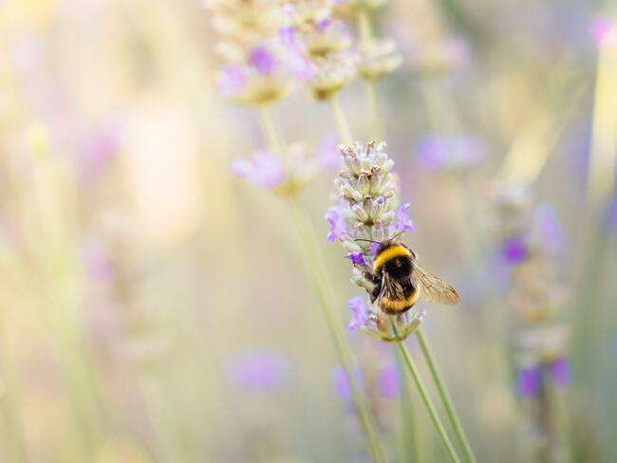


Bioįvairovė

Slide 2
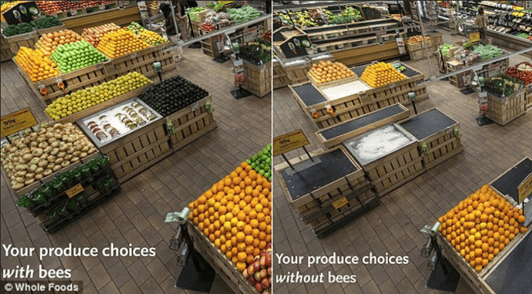
Kodėl svarbu kalbėti apie bioįvairovę?
Produktų pasirinkimas parduotuvėje esant bitėms
Produktų pasirinkimas parduotuvėje bitėms išnykus
1 pav. Prekybos tinklo „Whole Foods“ nuotrauka

Slide 3
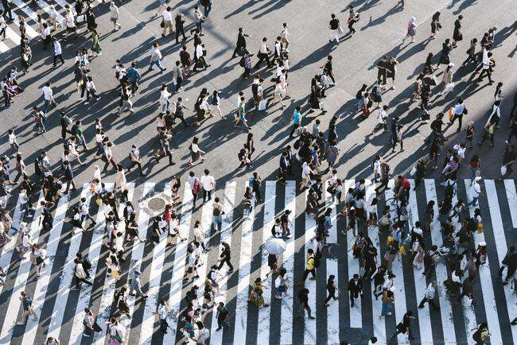
Aplinkybės, lemiančios priežastis, dėl kurių mažėja bioįvairovė
Augantis žmonių skaičius
Augantis vartojimas
Sumažėjęs išteklių efektyvumas / Perteklinis išteklių vartojimas

Slide 4
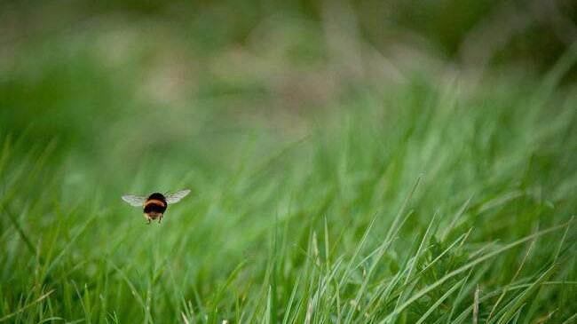
5 esminės priežastys

Slide 5
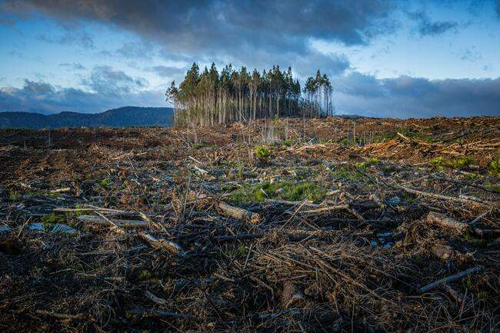
Buveinių nykimas ir degradacija
Buveinių nykimas ir degradacija – tai yra bet koks esamos natūralios buveinės retinimas, suskaidymas ar sunaikinimas – sumažina arba panaikina daugumos rūšių maisto išteklius ir gyvenamąją erdvę. Rūšys, kurios negali migruoti, dažnai sunaikinamos.

Slide 6
Invazinės rūšys
Invazinės rūšys, kurios yra nevietinės rūšys, labai keičia arba sutrikdo jų kolonizuojamas ekosistemas, gali nukonkuruoti vietines rūšis dėl maisto ir buveinių, o tai skatina vietinių rūšių populiacijos mažėjimą. Invazinės rūšys į naujas teritorijas gali patekti per natūralią migraciją arba padedant žmonėms.

Slide 7
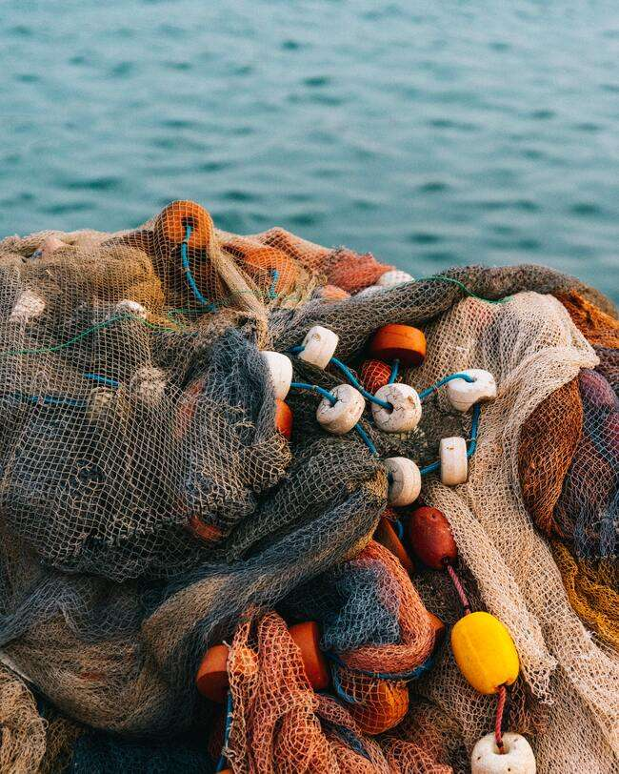
Perteklinis išnaudojimas
Perteklinis išnaudojimas – medžiojamųjų gyvūnų, žuvų ar kitų organizmų gaudymas, viršijantis išlikusių populiacijų pajėgumą atsistatyti (susilaukti užtektinai palikuonių).

Slide 8
Tarša
Tarša – tai bet kokios medžiagos ar bet kokios formos energijos patekimas į aplinką greičiau, nei ji gali būti išsklaidyta, suskaidoma, perdirbama ar sukaupta kokiu nors nekenksmingu pavidalu. Tai lemia organizmų ligas. Kai kuriais atvejais tarša yra tokia didelė, kad gali visiškai nužudyti arba sukelti dauginimosi problemų, kurios kelia grėsmę rūšies išlikimui.

Slide 9
Klimato kaita, susijusi su visuotiniu atšilimu
Klimato kaita, susijusi su visuotiniu atšilimu – Žemės klimato pasikeitimas, kurį sukelia iškastinio kuro deginimas, pramonė ir kita žmogaus veikla. Deginant iškastinį kurą susidaro šiltnamio efektą sukeliančios dujos, kurios pagerina infraraudonosios spinduliuotės (šilumos energijos) absorbciją atmosferoje ir sulaiko šilumą, darydamos įtaką temperatūrai ir kritulių kiekiui.

